Slide 1
Сугыш чоры балалары.
Әкълимә Гыйрфанша кызы Хәмәтшина турында
Эшләде: IX сыйныф укучысы
Фаттахова Галия

Slide 2
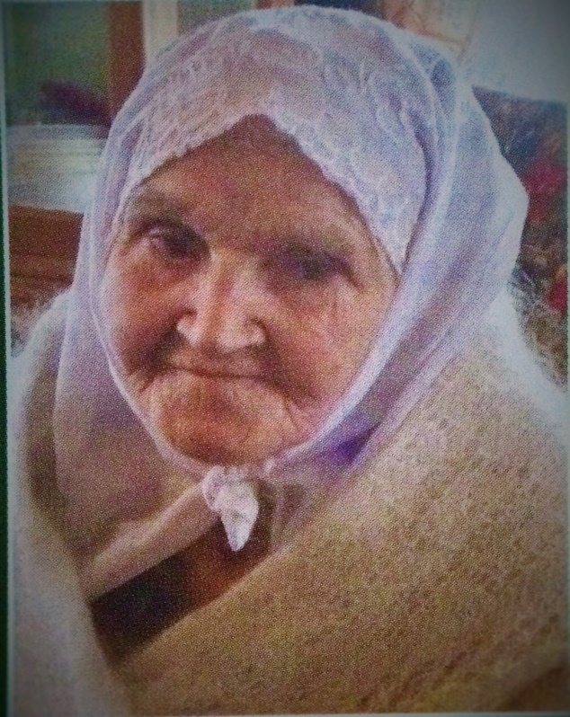
Анкета
1.Фамилиясе: Хәмәтшина
2. Исеме: Әкълимә
3. Атасының исеме: Гыйрфанша
4. Туган елы: 4нче апрель 1927нче ел
5. Сугыш чорында яшәгән урыны: Карга авылы
6. Гаилә составы: үзе генә

Slide 3
1941-1945нче еллар.
Бөек Ватан сугышының дәһшәтле һәм фаҗигале көннәре елдан – ел ераклаша бара. Әмма халкыбыз 1418 көн буена дәвам иткән ул котычкыч вакыйгаларны һич тә оныта алмый. Сугышта 27 миллионнан артык совет кешесе һәлак була, дистәләрчә миллион хатын – кызлар – тол, бик күп балалар ятим кала, инвалидлар күбәя. Илебез ярым җимерек хәлгә килә, халкыбыз күпме кайгы – хәсрәт кичерә?!

Slide 4
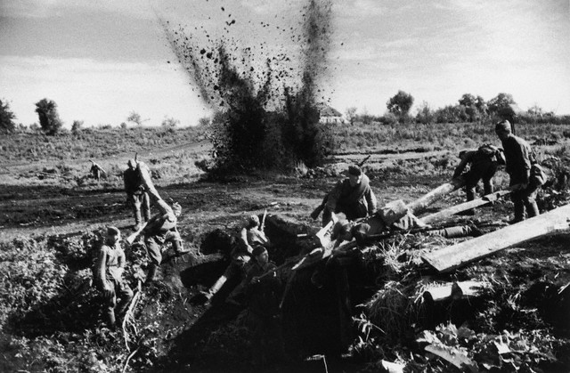
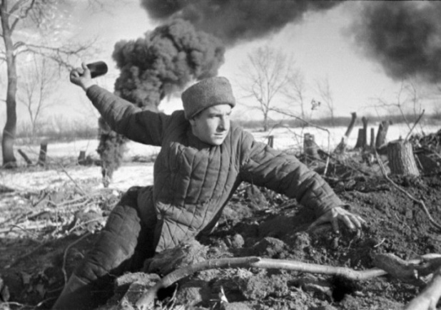
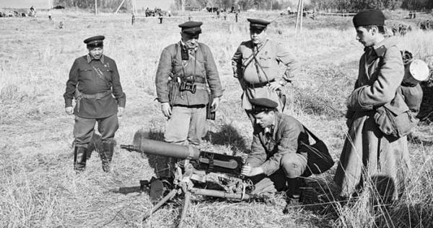
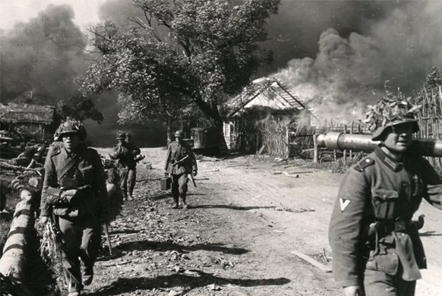
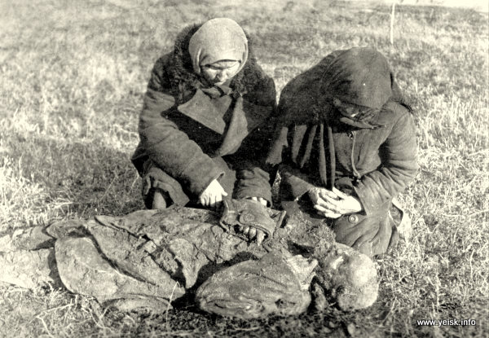
Сугыш...Бу сүзне ишетүгә, күпләрнең күзләренә яшь тула. Сугыш нинди дәһшәтле сүз.

Slide 5
1941-1945нче еллар.
Исәннәрнең кадерен бел,
Үлгәннәрнең кабрен бел! (Ш. Галиев)
Карга авылыннан 170тән артык солдат сугышка китә, бары 61 “исән-сау” кайта.
Авылда хатыннар барлык эшне дә үз өсләренә алалар. Сугыш вакытында, балачак булмый. Яшь балалар эшләп үсә. Әкълимә апа да шуларның берсе. Аңа ул вакытта 14 яшь була.

Slide 6
Әкълимә апа турында.
Әкълимә апа 1927 нче елның 4 нче апрелендә Әлки районы Карга авылында, Гыйрфанша ага белән Фатыйма апа гаиләсендә икенче бала булып дөньга килә.
Әкълимә апага 1 яшь тә 2 ай чагында әнисе вафат була, әтисе кызчыкка яңа әни алып кайта. Әкълимә апаны Вафа апа тәрбияләп үсә. Гаилә дә 5 бала булалар. Әтисе белән абыйсы сугышта катнаша. Сугыш вакытында Әкълимә апага 14 яшь була. Ул үз яшьтәшләре белән кырда эшли, окоплар казый.
Хәзерге вакытта Әкълимә апага 88 яшь тула. Ул ялгыз, берүзе …..яши.

Slide 7
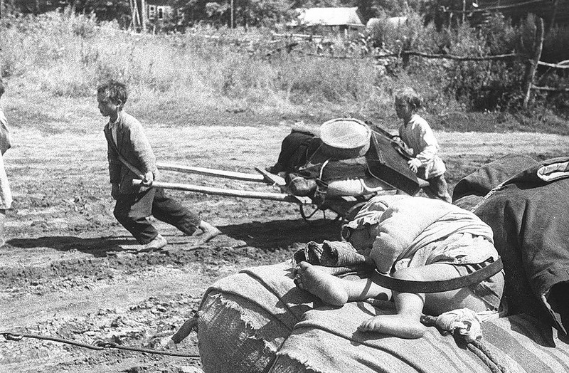
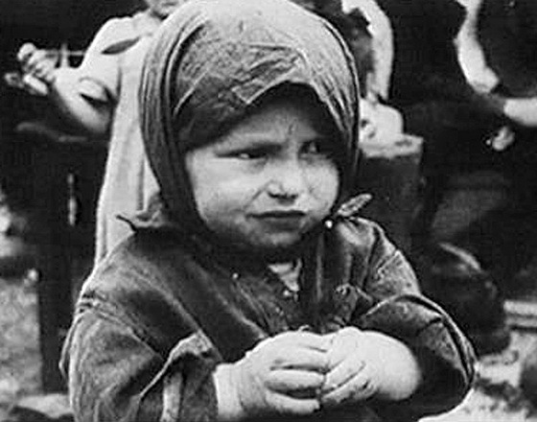
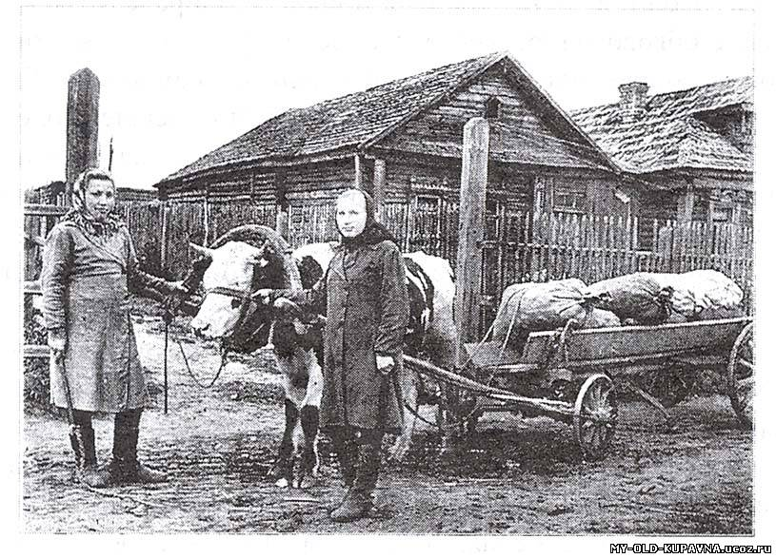
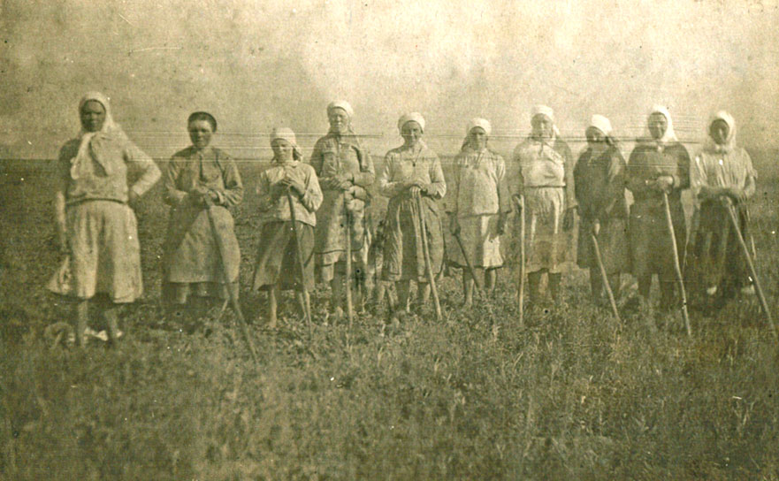
Олысы да, яше дә сугышта.
Иртәгесен күз алдына китереп булмый.
Ни булыр? Ил бушап калды.
Калды бары картлар, аналар яшь балалар.

Slide 8
Әкълимә апа сугыш елларында.
Барлык сугыш чоры балалары язмышы белән аваздаш Әкълимә язмышы да шундый. Авылда ашарга азык, кияргә кием булмый. Яз көннәрендә басуда черек бәрәңге җыялар. «Эх, тәмле дә була иде шул бәрәңге»- дип сөйли ул. Әле кечкенә булуына карамастан, әнисе белән басуга йөри, урак ура, кечкенә энеләрен-сеңелләрен карарга булыша. Авыр хезмәт башкара, рәхәт тормыш турында берәү дә сорамаган. Һәр кеше кулыннан килгән кадәр тырыша: басуда сукалый, үгез һәм ат белән йөкләмә үтәү өчен ашлык төи, окоп казый, урман кисәргә йөри. Көченнән килгәнчә Җиңү көнен якынайта.

Slide 9

1945нче елдан соң.

Slide 10
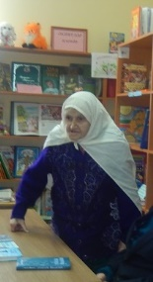
Сугыштан соң Әкълимә апа 20 ел фермада бозаулар карый. Аның уңышлары район газетасында басылып чыга. Хәзерге вакытта ул лаеклы ялда. Әтисе дә, кызы да шигьри җанлы кешеләр. Әкълимә апа, күңеле белән шагыйрә. Ул тик торганнан шигырьләр уйлап чыгара. 88 яшьлек Әкълимә апага, “ӘБИ” дип әйтәсе килми. Ул һаман яшь булып яши, кызлар кебек чабып йөри, ләкин аяклары гына сызлап ...тора.

Slide 11
Әкълимә апаның иҗат җимеше.

Slide 12
Үзем турында.
Өмет йөртә икән кешеләрне
Яхшы сүзләре дә җанга дәва икән.
Иң читене-чәчәк кебек вакыңда
Ятим үсеп, ялгыз калу икән.
Әнкәм тапкан, ләкин бакмаган,
Ана назын күрми үскәнмен.
Ятимлекнең салкын кочагына
Бишегемнән егылып төшкәнмен.

Slide 13
...................................................
ИГЪТИБАРЫГЫЗ
ӨЧЕН РӘХМӘТ!

